Slide 1

Zajištění bezpečného provozu IS z pohledu Oracle referenční architektury
SECURITY
Inside-Out
Jaroslav Novotný
IT Architect
Patrik Plachý
Senior Consultant

Slide 2
Agenda
Bezpečnostní situace dnes
Oracle Security – referenční architektura
  Koncepční pohled
  Logický pohled
  Architektonické principy
Databázová bezpečnost
  Preventivní, detektivní a administrativní činnosti
Oddělení privilegovaných uživatelů
Šifrování dat

Slide 3







Největší útoky za poslední roky
200M
Credit Bureau
Mar ‘14
56M
Retailer
Sep ‘14
Telecom
OCT ‘13
76M
Fin Svcs
Oct ’15
20M
Credit Bureau
22M
Education
July ‘14
98M
Retailer
DEC ‘13
2M
150M +
Code
HiTech
Oct ‘13
12M
Telecom
Jan ‘14
150M
eCommerce
May ‘14
SA Banks
OCT ‘13
Immigration
June’14
Credit
Cards
Personal
Records
Copyright © 2016, Oracle and/or its affiliates. All rights reserved. |

Slide 4
Bezpečnostní situace u nás
Legislativní opatření:
  Zákon o kybernetické bezpečnosti - závazný pro poměrně omezenou skupinu subjektů.
  EU Directive (Directive 95/46/EC)
  Letos nově - EU Global Data Protection Regulation

Slide 5


Slide 6






IT Organizations Are Over-Investing in Technologies that Don’t Directly Protect Databases
Only 24% of breaches are stopped by network security
IT Execs Consider
Most vulnerable
Resource allocation
Source: CSO Online MarketPulse, 2013

Slide 7
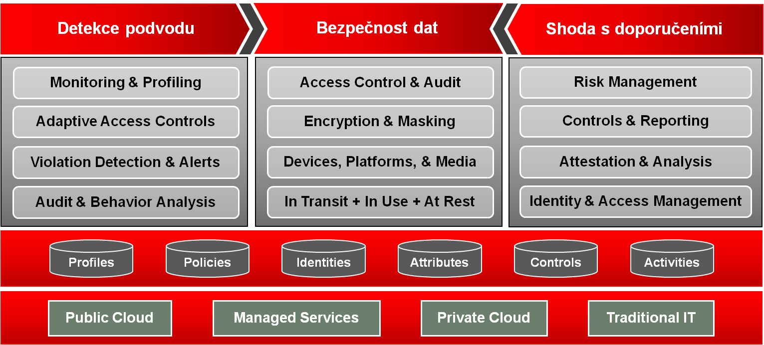
Koncepční architektura

Slide 8
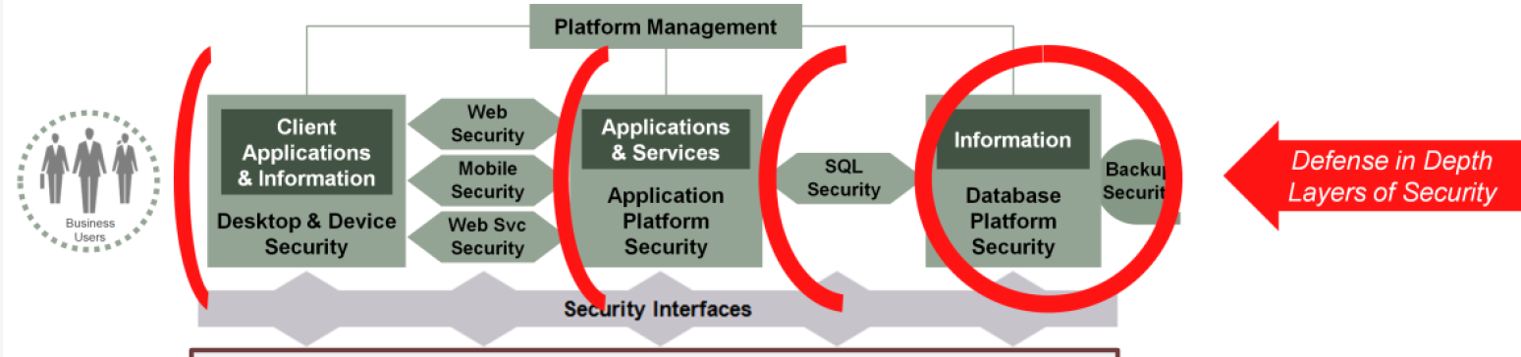
Logická architektura

Slide 9
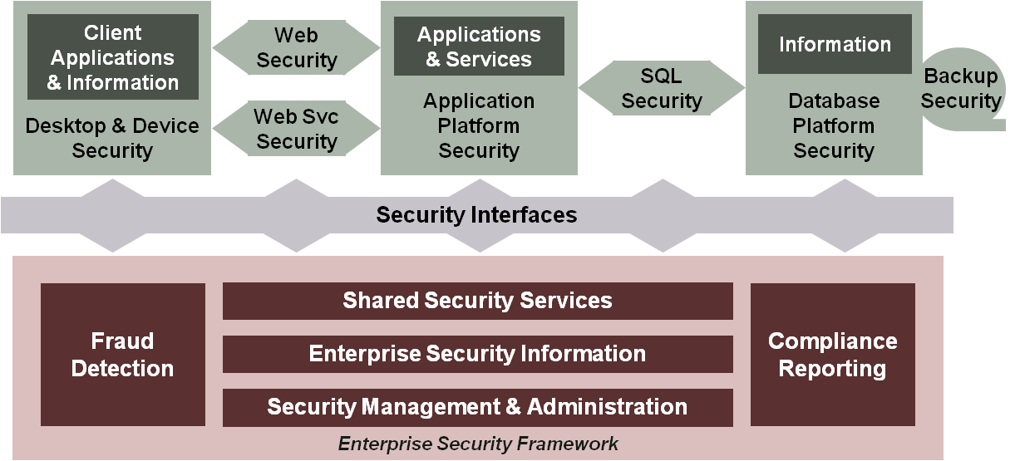
Logická architektura

Slide 10
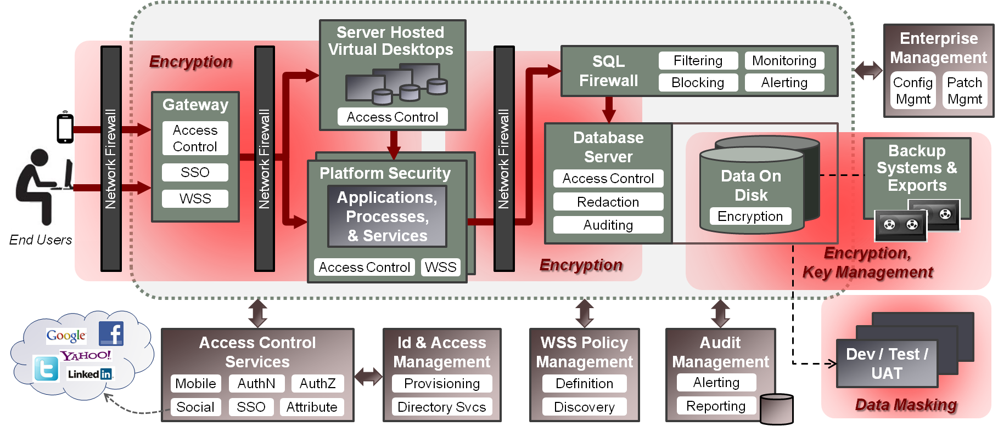
Logická architektura – bezpečnost dat

Slide 11
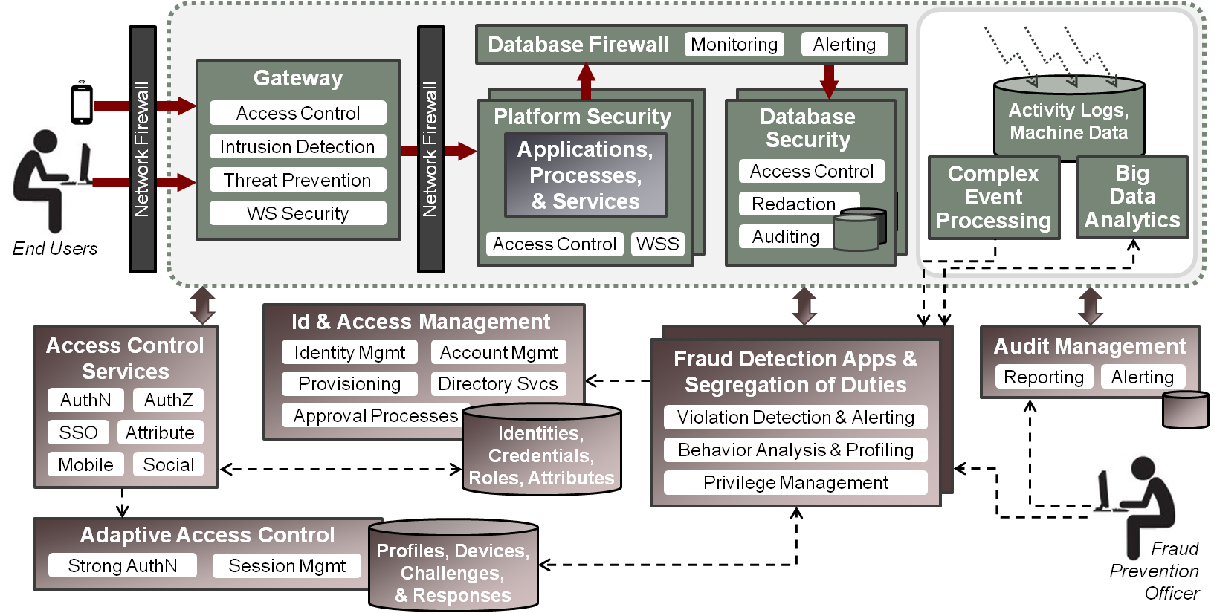
Logická architektura – detekce podvodů

Slide 12
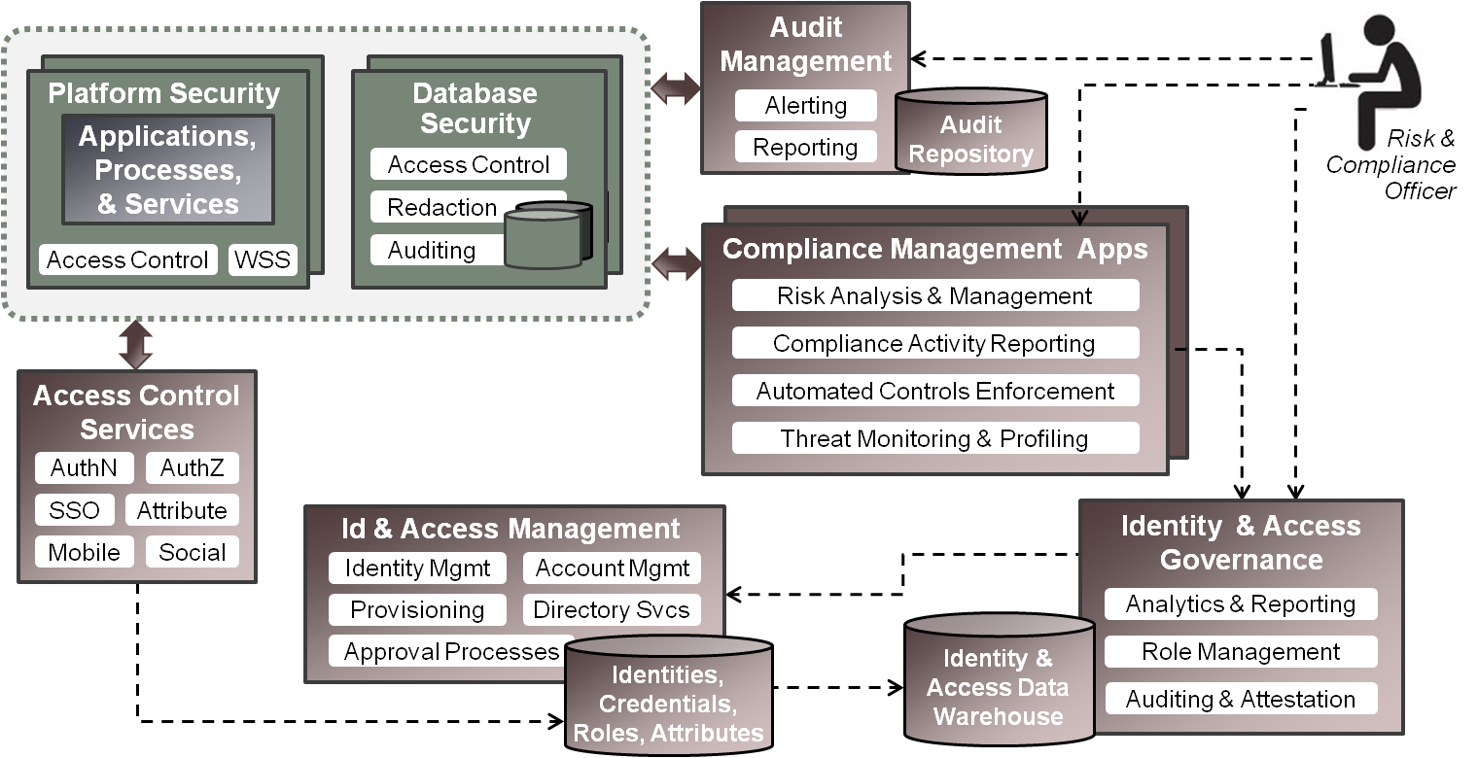
Logická architektura – zajištění shody

Slide 13

Architektonické principy
Obrana do hloubky
Nejméně práv a oddělení pravomocí
Bezpečnost jako služba

Slide 14



PREVENTIVNÍ
DATABASE
SECURITY
STRATEGY
DETEKTIVNÍ
monitoring, audit
ADMINISTRATIVNÍ
přístupy
Copyright © 2014, Oracle and/or its affiliates. All rights reserved. |
Oracle Public
14

Slide 15






PREVENTIVNÍ ŘÍZENÍ BEZPEČNOSTI
Data
Redaction
Users
ssn:xxx-xx-4321
dob:xx/xx/xxxx
Dev/Test
Partners, BI
Applications
DB
Controls
Access denied
“Insufficient Privilege”
Data
Encryption
Data
Subsetting
Data
Masking
Privileged Users
*7#$%!!@!%afb
##<>*$#@34
Region, Year
Size-based
ssn:423-55-3571
dob: 12/01/1987
Key Vault

Slide 16
maskování dat
testování
DATABASE
SECURITY
STRATEGY
Copyright © 2014, Oracle and/or its affiliates. All rights reserved. |
Oracle Public
16

Slide 17
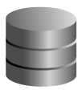
Aplikační
vývoj
Testovací proces
Důvody pro maskování
Poskytnutí
dat IT vendorům
Čísla
pojištění
Sarbanes Oxley
PCI-DSS
Rodná čísla
Čísla účtů
Partneři
HIPAA
GLBA
Komerční subjekty
Protection of Personal Data in Czech Republic
Data narození
Jména
a adresy
EU Data Protection Directive
Připrava
marketingu,
statistik
Výše
příjmů

Slide 18
Interní Audit
Potřeba kontroly, jakým způsobem jsou produkční data distribuována.
systém musí umožnit vygenerovat report, která data byla maskována
systém musí umožnit kontrolu procesu, jak jsou citlivá data distribuována

Slide 19
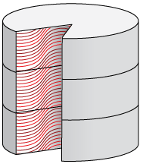
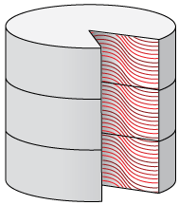


Oracle Data Masking
Produkční prostředí
Ne-produkční prostředí
Příjmení` | SSN | Plat
AGUILAR | 203-33-3234 | 40,000
BENSON | 323-22-2943 | 60,000
Příjmení | SSN | Plat
ANSKEKSL | 111—23-1111 | 60,000
BKJHHEIEDK | 222-34-1345 | 40,000
Odstranění citlivých dat z ne-produkčních prostředí
Pro možnost práce s aplikací je zachována referenční integrita
Citlivá data nikdy neopouští databázi
Rozšiřitelná knihovna šablon a politik pro automatizaci

Slide 20
Oracle Data Masking
App ing
Editace maskování odděleně od spuštění
Identifikace citlivé informace
Asociace maskovacího formátu s citl. informací
Format Library
Definice maskování
One-click klonování a masování (workflow)
DBA
Klon produkce do Staging
Spuštění maskování
Vysoký výkon
Rychlé vytváření testovacích prostředí
Založeno na workflow
Zvýšení bezpečnosti rozdělením mezi role
Optimalizováno pro Oracle
Lepší produktivita v Oracle prostředích při integraci s klonováním, flashback, apod.
Notes:
5/23/2016
Oracle Confidential
20

Slide 21
Database kontrola
Privilegovaný uživatel DB
DATABASE
SECURITY
STRATEGY
Copyright © 2014, Oracle and/or its affiliates. All rights reserved. |
Oracle Public
21

Slide 22






Privilegovaný uživatel a řízení provozu Database
Agenda 1
Agenda 2
Aplikační správce
select * from customers
Agenda 3
DBA
Omezení výchozích pravomoci privilegovaných uživatelů
Uplatnění pravidel politik v databázi
Nejsou nutné žádné změny v aplikaci

Slide 23



Oracle Database Vault
Realms chrání aplikační data před neautorizovaným přístupem
Blokování hrozeb z napadených privilegovaných účtů
Blokování zasvěcených osob přistupujících k aplikačním datům
Blokování privilegovaných aplikací k jiným aplikačním datům
Bezpečná konsolidace
select * from HR.emp
DBA
Ap1
HR
Aplikace 1
Ap1 Realm
Ap2
Fin
Ap2 Realm
Aplikace 2

Slide 24


Oracle Database Vault
Kontrola řízení a Multi-Factor autorizace
Ochrana dat aplikací a zabránění by-pass
Kontrola změn databázové konfigurace a dodržování předpisů
Vynucení kdo, kde, kdy a jak mohou být údaje přístupné pomocí faktorů, jako je čas, IP adresa, jméno a program
Applikace 1
ALTER SYSTEM
DBA
Applikace 2
ANALYZE TABLE
Applikace 3
CREATE DATABASE LINK

Slide 25
Oracle Database Vault
Co je nového v Oracle Database 12c
Privilege Analysis
Report o rolích a oprávněních skutečně používaných v databázi uživateli a aplikacemi
Mandatory Realms
Poskytnout dodatečnou bezpečnostní kontrolu před povolením přístupu oprávněným uživatelům k datům aplikace
Minimalizovat počet udělených rolí a oprávnění ke snížení útoku
Povolit aplikačním DBA záplatování při odepření přístupu k citlivým datům aplikace

Slide 26
Privilege Analysis – Přínosy
Oracle Database Vault
Pomáhá nastavit nejmenší možná oprávnění, čímž činí aplikací bezpečnější před útokem
Zobrazí report použitých / nepoužitých Rolí a Systémových a Objektových oprávněních a k čemu byly použity
Pro nepoužité oprávnění navrhne: ponechat, vytvořit roli, auditovat, nebo odebrat

Slide 27
Šifrování dat
Privilegovaný uživatel OS
DATABASE
SECURITY
STRATEGY
Copyright © 2014, Oracle and/or its affiliates. All rights reserved. |
Oracle Public
27

Slide 28
Privilegovaný uživatel a řízení provozu OS
Napadení databázového serveru z prostředí operačního systému
Je vhodné citlivá data šifrovat pokud hrozí:
  kopírování datových souborů
  zcizením záložních médií,
Šifrování je pouze otázkou konfigurace a neznamená nutnost zásahu do kódu aplikace

Slide 29
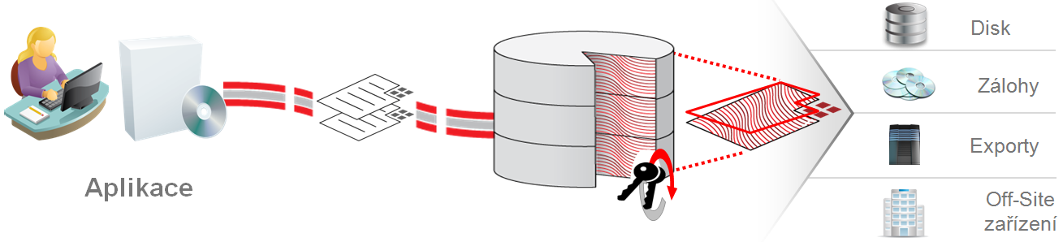
Oracle Advanced Security Option
umožňuje šifrovaně ukládat data

Slide 30
PREVENTIVNÍ OCHRANA INFORMACÍ
privilegovaní uživatelé
Správce DB
Správce Ap1 v DB
Správce Ap2 v DB
klon DB pro Test
Vývojáři
Testeři
DB
kontrola
tabulky
Nepřístupná
informace
tabulky
Maskování
Oracle Advanced Security
Šifrování
Oracle Database Vault
soubor
Smyslená
informace
Správce OS
Správce Disk.pole
Srávce Backupu
Nečitelná
informace
Oracle Data Masking

Slide 31
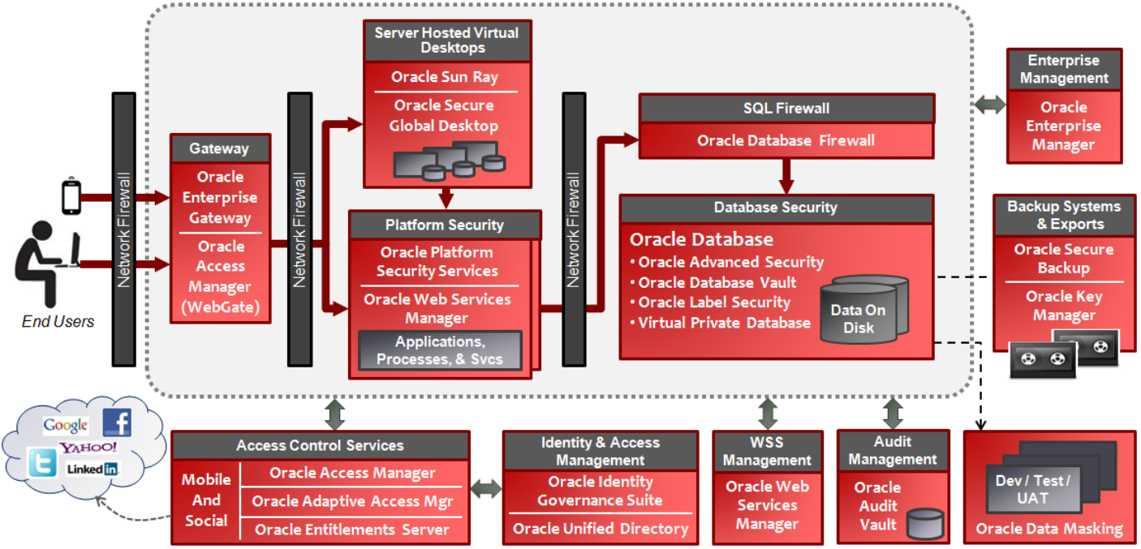
Co vše nabízíme - Data Security Product Mapping

